Slide 1
令和4年度補正Trusted Web 開発等推進事業に係る調査研究
Trusted Web ユースケース実証事業
要件定義書
「大学技術職員の活躍に向けたスキルの見える化：スキルの質保証と主体的情報開示の試行」
富士通Japan株式会社
2024年3月4日

Slide 2
本事業におけるスコープ
：サービスの流れ
＜本事業のスコープ＞
：お金の流れ
スキル保有者
（技術職員）
現職大学
プロジェクト先
（他大学、企業 、自治体等
外部団体）
スキル登録/
証明書発行依頼
プロジェクト要件提示/ 該当者紹介依頼
認証/証明
マッチング結果提供
当該サービス
提供
サービス 利用料
システム提供事業者
当該サービス
提供
サービス 利用料
当該サービス
提供
サービス 利用料
※別システム利用団体は事業スコープ外
B大学
C企業
D大学 （別システム利用）
E企業 （別システム利用）
ステークホルダー（スキル保有者、プロジェクト先、現職大学）の課題を整理してサービスの実現性を高める
スキルカタログの作成によりスキルを標準化･可視化する
マッチングの精度を上げるプロジェクト先要件をスキルマップの項目に定義する
実装のために留意すべき運用ルール（ガバナンス）の観点を洗出す

Slide 3
企画・プロトタイプ開発に用いる技術・標準等を選定した理由及び背景
No. | 活用技術・規格 | 実現したい要件 | 選定理由とその経緯
1 | IDYX （IDentitY eXchange） 関連URL： https://pr.fujitsu.com/jp/news/2019/07/4.html | 開示データを本人が選択でき、且つ開示する相手先の正当性を本人が確認可能な機能/仕組み | ステークホルダへのヒアリングから、非公開としたい情報があることが確認出来たため、個人の選択により公開/非公開を選択できる仕組みが必要と判断したため
2 | CDL （Chain Data Lineage） 関連URL： https://pr.fujitsu.com/jp/news/2018/09/20-1.html | 過去の認証結果履歴一覧（合意形成履歴）を確認する仕組み。トレーサビリティとデータ流通先での真正性を確保 | 大学-企業間でデータをやり取りするため、改ざんリスク低減、データ流通のトレーサビリティは必要と判断したため
3 | コネクションチェーン 関連URL： https://www.fujitsu.com/jp/about/research/technology/connectionchain/ | チェーンを横断する場合にも、すべての取引処理が接続用のブロックチェーンに証跡として記録されるため、取引の透明性の保証が可能となることに加え、他のブロックチェーンを利用するサービスとの接続が可能となる仕組み | 特に資格情報において、将来的に他のブロックチェーンと連携が必要になることが想定されたため

Slide 4
Verifyできる領域を拡大する仕組み 登場主体・要求事項整理
ステークホルダー | 役割 | 実証事業において設定した要求事項
技術職員 | プロジェクトに参画する際にスキル（特に定性的な）を証明するため、「現職大学」から自学構成員であり、スキルを保有することの証明を発行してもらい、プロジェクト先へ提出する。 | 自らの属性情報の開示範囲やアクセスをコントロールする。 提供した属性情報が合意した範囲（期間、提供先）において取り扱われているかを追跡できるようにする。 定量的に証明することが困難なスキルや経験等を、信頼できる他者に証明してもらう。
現職大学 | 自学に属する「技術職員」のスキルを収集し、プロジェクト先とのマッチングを行ったり、登録されたスキル情報の証明/保証を行う。 | 証明が困難な具体的なスキルや経験等を信頼できる他者に証明させることで、プロジェクト先に対して正確に技術職員の情報を連携させる。
プロジェクト先大学 | プロジェクトを行いたい分野や研究シーズ、求められるスキル設定等の情報を公開する。 | 属性情報の発行元を署名した電子証明書化を発行し、提示情報の改ざん有無、信憑性の確認を可能とする。
プロジェクト先企業/ 自治体等の学外団体 | プロジェクト先大学と同一 | プロジェクト先大学と同一
研究基盤協議会 | 技術職員のスキルカタログ及びスキル評価基準を整備する。マッチング仲介及びマッチングシステムの運用管理を行う。 | プロジェクト先大学と同一

Slide 5
Verifyできる領域を拡大する仕組み 企画・プロトタイプシステムの開発におけるペインの解決方法
Governance authority
(システム)
Trust
Well-known did configuration
クレデンシャルの保存
スキルマップ
申請
秘密鍵
クレデンシャル発行
技術職員
(Subject)
発行者:大学
(Issuer)
技術職員
(Holder)
検証者:プロジェクト先
(Verifier)
VC
秘密鍵
クレデンシャル提示
VC
識別子・公開鍵登録
VP
DIDs
DID
Document
DIDs
DID
Document
識別子・公開鍵 登録
検証可能データレジストリ: Data e-TRUST
(Verifiable Data Registry)
識別子・公開鍵 参照
ペイン | ペインの解決方法(仮説) | 活用する規格・技術 | 技術選定理由(仮説)
スキル・資格・実績情報を誰が確認したか分からない | 電子的に確認する仕組みを提供する | 電子署名 | 誰が確認した情報か電子的に確認できるため
スキル・資格・実績情報を誰が認証したか分からない | 電子的に確認する仕組みを提供する | 電子証明書 | 信頼できる第三者（認証局）が間違いなく本人であることを電子的に証明できるため
大学・企業等から送られてきた文書が、本当にその組織から送られたものか、また改ざんがないか分からない | 電子的に確認する仕組みを提供する | eシール | データの発信元となる組織の正当性を確認でき、文書が改ざんされていないこと確認できるため

Slide 6
Verifyできる領域を拡大する仕組み Verifyするデータ一覧
Governance authority
(システム)
Trust
Well-known did configuration
クレデンシャルの保存
スキルマップ
申請
秘密鍵
クレデンシャル発行
技術職員
(Subject)
発行者:大学
(Issuer)
技術職員
(Holder)
検証者:プロジェクト先
(Verifier)
VC
秘密鍵
クレデンシャル提示
VC
識別子・公開鍵登録
VP
DIDs
DID
Document
DIDs
DID
Document
識別子・公開鍵 登録
検証可能データレジストリ: Data e-TRUST
(Verifiable Data Registry)
識別子・公開鍵 参照
課題 | Verifyの 対象 | Verify 方法 | 検証者 (verifier) | データの保有者 (ownership) | 発行者 (issuer) | データの置き場所 (storage) | アクセスコントロール (access control) | 成果・ 留意点
虚偽のスキルマップ | スキルマップ情報 | 電子署名及び電子証明書検証 | プロジェクト先） | 技術職員 | 所属大学 | Data e-TRUSTと接続するマッチングシステムのデータベース | 技術職員が同意したデータが送信APIを通じてプロジェクト先に送信される。プロジェクト先は送信されたデータの参照アクセスを行う。 | ー
虚偽の依頼文書 | 文書発行元 | eシール検証 | 所属大学 | プロジェクト先 | プロジェクト先 | Data e-TRUSTと接続するマッチングシステムのデータベース | プロジェクト先が送信したデータが送信APIを通じて所属大学に送信される。所属大学は送信されたデータの参照アクセスを行う。 | ー
虚偽の回答文書 | 文書発行元 | eシール検証 | プロジェクト先 | 所属大学 | 所属大学 | Data e-TRUSTと接続するマッチングシステムのデータベース | 所属大学が送信したデータが送信APIを通じてプロジェクト先に送信される。プロジェクト先は送信されたデータの参照アクセスを行う。 | ー

Slide 7
Verifyできる領域を拡大する仕組み 証明書要件・識別子要件
証明書要件
証明書名 | 記載情報 | 要件 | 活用する規格 | 規格選定理由
スキルマップ | 氏名・所属・役割・職務・能力・スキル・スキル評価・資格・プロジェクト実績など | データ提供者(技術職員)が提示したスキルマップの署名検証と、証明書を発行したトラストアンカー(大学)の署名検証をもとに確からしさを確認できる 記載情報は選択的開示とする 失効管理・再発行については、有効期限を設定可能にする。再発行に関しては、再度申請を可能にする スキルマップデータの流通記録ができる | Data e-TRUST | 選択的開示を行うため 流通記録を行うため
依頼文書 | 氏名・所属・役職・プロジェクト概要など | プロジェクト先の証明書検証をもとに発行元の確からしさを確認できる | Data e-TRUST | 証明書発行・検証が可能のため
回答文書 | 氏名・所属・役職・プロジェクト概要など | プロジェクト先の証明書検証をもとに発行元の確からしさを確認できる | Data e-TRUST | 証明書発行・検証が可能のため

Slide 8
Verifyできる領域を拡大する仕組み 証明書要件・識別子要件
識別子要件
識別子名 | 何を識別しているか | 要件 | 活用する規格 | 規格選定理由
データ提供者(技術職員) | データ提供者(技術職員) | 識別子から、データ格納場所にアクセスでき、検証に必要な情報を取得できる | Data e-TRUST | 左記要件を満たすため
所属大学 | 所属大学 | 識別子から、データ格納場所にアクセスでき、検証に必要な情報を取得できる | Data e-TRUST | 左記要件を満たすため
プロジェクト先 | プロジェクト先 | 識別子から、データ格納場所にアクセスでき、検証に必要な情報を取得できる | Data e-TRUST | 左記要件を満たすため

Slide 9
合意形成・トレースの仕組み
本システムで目指す合意形成とその履行のトレースの内容
合意の主体 | 合意の対象 | 合意の条件 | トレースの対象 | トレースの手法 | 合意取消の可否・方法
データ提供者(技術職員)とトラストアンカー(所属大学) | スキル・活動に関する実績及び評価の内容について | データ提供者(技術職員)が申告したスキル・職歴がシステム内でトラストアンカー(所属大学の上長等)に承認されたことを以て合意が形成されたとする | 履行された左記の合意 | ブロックチェーンによるレジストリにて照会 | 可能 データ提供者（技術職員）が合意取消を申告する
第三者が確認する情報一覧
トレース情報 | トレース手法 | 第三者が確認することのリスク・対応方針
スキルマップ生成プロセス | Data e-TRUSTの監査機能 | リスク：機密情報漏洩及び情報改ざん 対応方針：機密情報へのアクセスを制限し、第三者には必要最小限の情報だけを提供する。改ざん不可能なように参照のみとする。 またトレースした履歴を残すことで漏洩及び改ざんを抑制する。 機密情報が含まれる場合は、適切な非開示契約を締結することで情報の取り扱いを制御する。
マッチング関連プロセス | Data e-TRUSTの監査機能 | リスク：機密情報漏洩及び情報改ざん 対応方針：機密情報へのアクセスを制限し、第三者には必要最小限の情報だけを提供する。改ざん不可能なように参照のみとする。 またトレースした履歴を残すことで漏洩及び改ざんを抑制する。 機密情報が含まれる場合は、適切な非開示契約を締結することで情報の取り扱いを制御する。

Slide 10
業務フロー 役割について
役割 | 実施者(案) | 実施内容
データ受取者 | プロジェクト先(他大学/企業) | データ提供者のデータ(スキルマップの一部)を受け取る。またプロジェクト要求事項を発行する。
マッチング仲介者 | 研究基盤協議会 | データ受取者とデータ管理者のマッチングを仲介する。データ受取者の発行するプロジェクト要求事項とデータ提供者のデータ(スキルマップ)のマッチングを支援する。
データ提供者 | 技術職員 | 自身の同意の元、自身のデータ(スキルマップ)を提供する。
データ管理者 | 複数大学(人事) | データ提供者から受け取ったデータを管理する。職員のデータ(人事データなど)を保持・管理する。データの外部公開・非公開範囲を、データ提供者と調整する。
トラストアンカー | 複数大学 | データ提供者のデータ(スキルマップ)に対してトラストを与える。
 | 研究基盤協議会 | マッチングプロセスに関するトラストを与える。

Slide 11
業務フロー（A.登録）（1/3)
データ 受取者 | マッチング 仲介者 | データ 提供者 | データ 管理者 | トラスト アンカー | マッチング システム | データトラスト サービス
スキルマップ 登録
スキルマップを 送信
スキルマップを 保存
スキルマップを 確認
スキルマップを
送信
スキルマップ 確認結果を 送信
スキルマップ確認 結果を保存
内容の 不備
無し
有り
Notes:
詳細のフローです。

Slide 12
業務フロー（A.登録）（2/3)
データ 受取者 | マッチング 仲介者 | データ 提供者 | データ 管理者 | トラスト アンカー | マッチング システム | データトラスト サービス
スキルマップを 再確認
スキルマップ 再確認依頼
スキルマップを 確認
証明依頼
スキルマップ 確認結果を 送信
スキルマップ確認 結果を保存
内容の 不備
無し
有り
スキルマップ 再確認依頼

Slide 13
業務フロー（A.登録）（3/3)
データ 受取者 | マッチング 仲介者 | データ 提供者 | データ 管理者 | トラスト アンカー | マッチング システム | データトラスト サービス
スキル証明 発行
スキルマップを 証明
証明内容を 確認
証明結果 送信
終了

Slide 14
業務フロー（B.マッチング）（1/4)
データ 受取者 | マッチング 仲介者 | データ 提供者 | データ 管理者 | トラスト アンカー | マッチング システム | データトラスト サービス
マッチング
要求事項を
送信
要求事項を
保存
要求事項と
スキルマップの
マッチング
候補選定
マッチング候補を
確認
マッチング結果を
送信
マッチング
結果を保存
マッチング結果
を確認
マッチング結果を
送信

Slide 15
業務フロー（B.マッチング）（2/4)
データ 受取者 | マッチング 仲介者 | データ 提供者 | データ 管理者 | トラスト アンカー | マッチング システム | データトラスト サービス
要求に
合致する候補 の有無
有り
無し
終了
マッチング依頼
マッチング依頼を
確認
マッチング受入
結果を送信
マッチング受入
結果を保存
マッチング受入
結果を送信

Slide 16
業務フロー（B.マッチング）（3/4)
データ 受取者 | マッチング 仲介者 | データ 提供者 | データ 管理者 | トラスト アンカー | マッチング システム | データトラスト サービス
マッチング
受入
マッチング受入
結果を確認
しない
する
終了
マッチング受入
結果を確認
開示データ
範囲を送信
開示データを
収集
マッチング受入
結果・開示
データを確認
開示データを
送信
開示データ
流通を記録

Slide 17
業務フロー（B.マッチング）（4/4)
データ 受取者 | マッチング 仲介者 | データ 提供者 | データ 管理者 | トラスト アンカー | マッチング システム | データトラスト サービス
マッチング受入 結果・開示 データを検証
マッチング受入 結果・開示 データ検証
検証結果
を確認
検証 結果送信
終了

Slide 18
業務フロー（C.実績登録）（1/3)
データ 受取者 | マッチング 仲介者 | データ 提供者 | データ 管理者 | トラスト アンカー | マッチング システム | データトラスト サービス
実勢登録
実績情報を 送信
実績情報を 保存
実績情報を 確認
実績情報を 送信
実績情報 確認結果を 送信
実績情報 確認結果を 保存

Slide 19
業務フロー（C.実績登録）（2/3)
データ 受取者 | マッチング 仲介者 | データ 提供者 | データ 管理者 | トラスト アンカー | マッチング システム | データトラスト サービス
内容の 不備
無し
有り
実績情報を 再確認
実績情報 再確認依頼
実績情報を 確認
証明依頼
実績情報 確認結果を 送信
実績情報 確認結果を 保存

Slide 20
業務フロー（C.実績登録）（3/3)
データ 受取者 | マッチング 仲介者 | データ 提供者 | データ 管理者 | トラスト アンカー | マッチング システム | データトラスト サービス
内容の 不備
無し
有り
実績情報 再確認依頼
実績証明 発行
実績情報を 証明
証明内容を 確認
証明結果 送信
終了

Slide 21
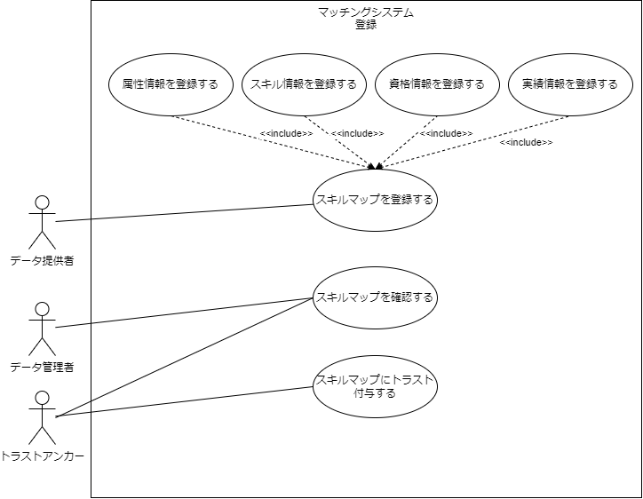
ユースケース図 登録

Slide 22
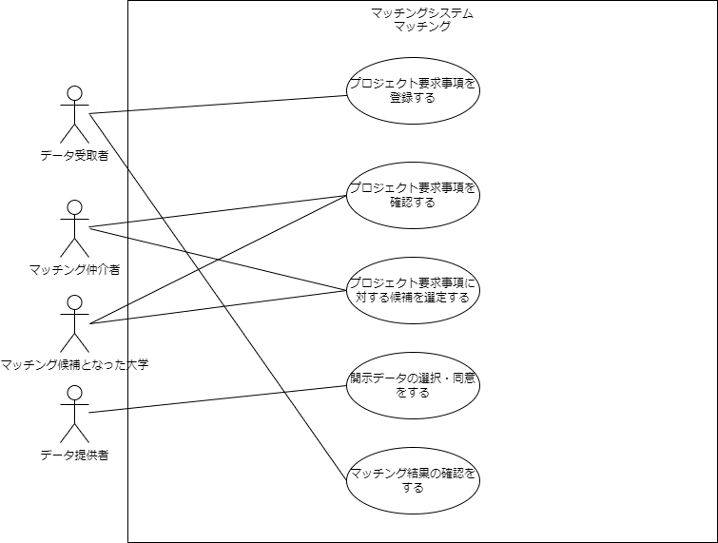
ユースケース図 マッチング

Slide 23
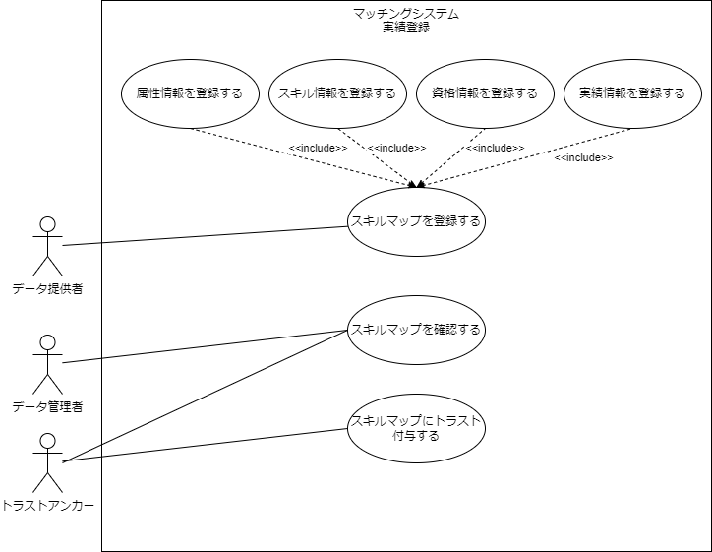
ユースケース図 実績登録

Slide 24
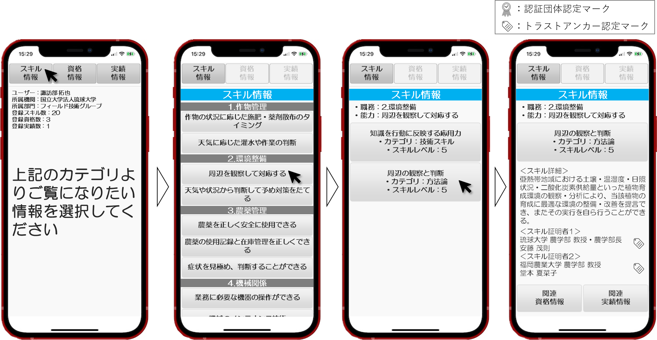
操作画面（UI） スキル情報

Slide 25
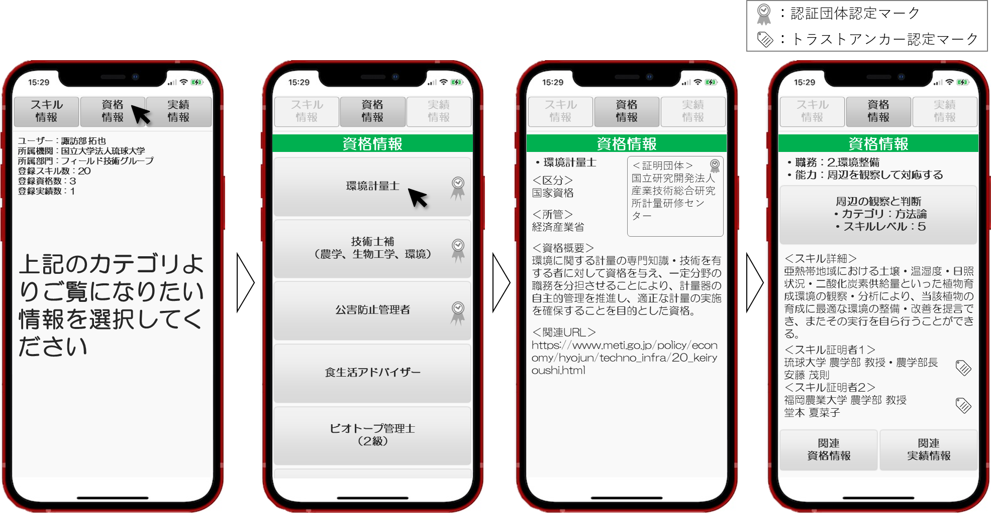
操作画面（UI） 資格情報

Slide 26
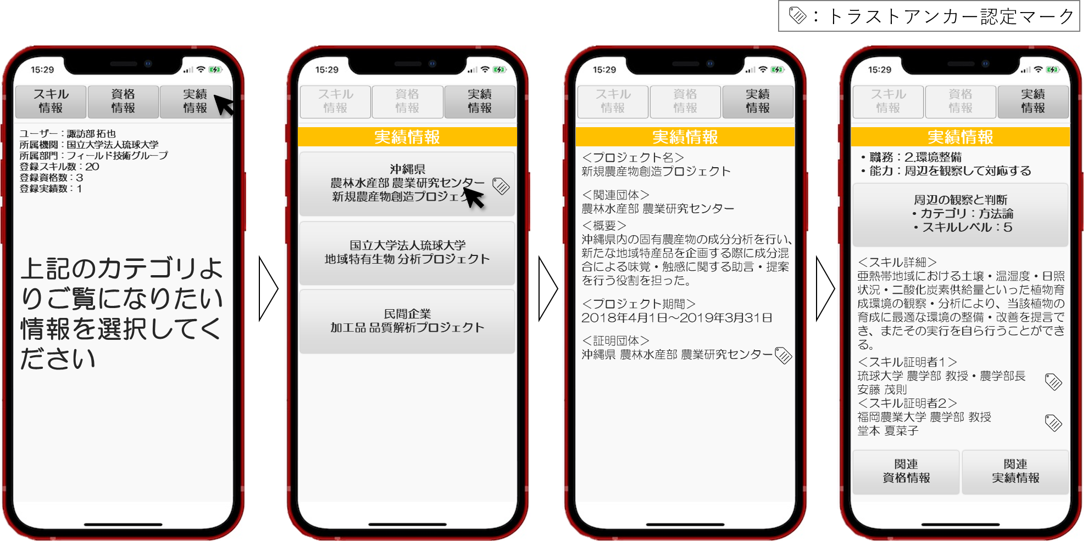
操作画面（UI） 実績情報

Slide 27
機能一覧/非機能一覧
機能/ 非機能 | カテゴリ | 機能名 | 機能概要
機能 | スキルマップ初期登録 | 属性情報登録 | データ提供者が、自身の属性情報(氏名、所属など)を登録する機能
機能 | スキルマップ初期登録 | スキル情報登録 | データ提供者が、自身のスキル情報を登録する機能
機能 | スキルマップ初期登録 | 資格情報登録 | データ提供者が、自身の資格情報を登録する機能
機能 | スキルマップ初期登録 | 実績情報登録 | データ提供者が、自身の実績情報を登録する機能
機能 | トラスト付与 | 属性情報の確認 | データ管理者及びトラストアンカーが、属性情報(氏名、所属など)を確認する機能
機能 | トラスト付与 | スキル情報の評価 | データ管理者及びトラストアンカーが、スキル情報を確認する機能
機能 | トラスト付与 | 資格情報の確認 | データ管理者及びトラストアンカーが、資格情報を確認する機能
機能 | トラスト付与 | 実績情報の確認 | データ管理者及びトラストアンカーが、実績情報を確認する機能
機能 | トラスト付与 | スキルマップへのトラスト付与 | トラストアンカーが、スキルマップにトラスト付与する機能
機能 | プロジェクト要求事項登録 | プロジェクト要求事項の登録 | データ受取者が、プロジェクト要求事項を発行する機能
機能 | プロジェクト要求事項登録 | 大学へのマッチング依頼 | データ受取者が、マッチング依頼を発行する機能
機能 | 技術職員のマッチング | プロジェクト要求事項の受付 | マッチング仲介者が、プロジェクト要求事項を受付する機能
機能 | 技術職員のマッチング | マッチングによる候補抽出 | マッチング仲介者が、プロジェクト要求事項に対する大学、技術職員の候補を抽出する機能
機能 | 技術職員のマッチング | 各候補大学へのマッチング結果の通知 | マッチング仲介者が、プロジェクト要求事項に対するマッチング結果を大学に通知する機能
機能 | 技術職員のマッチング | 候補大学内での技術職員の選定 | マッチング候補となった大学が、プロジェクト要求事項に対する技術職員を選定する機能
※現時点での案であり、実装を約束するものではありません

Slide 28
機能一覧/非機能一覧
機能/ 非機能 | カテゴリ | 機能名 | 機能概要
機能 | 技術職員のマッチング | 開示データの選択・同意 | データ提供者が、自身のデータの開示範囲を選択・同意する機能
機能 | 技術職員のマッチング | プロジェクト要求事項発行元へのマッチング結果通知 | マッチング候補となった大学が、プロジェクト先にマッチング結果を通知する機能
機能 | 技術職員のマッチング | プロジェクト要求事項発行元でのマッチング受入判定 | データ受取者が、マッチング結果を確認しマッチング受入判定する機能
機能 | 技術職員のマッチング | 大学へのマッチング受入判定結果の通知 | データ受取者が、マッチング候補となった大学にマッチング受入判定結果を通知する機能
機能 | 実績情報登録 | 属性情報の更新 | データ提供者が、自身の属性情報(氏名、所属など)を更新する機能
機能 | 実績情報登録 | スキル情報更新 | データ提供者が、自身のスキル情報を更新する機能
機能 | 実績情報登録 | 資格情報更新 | データ提供者が、自身の資格情報を更新する機能
機能 | 実績情報登録 | 実績情報更新 | データ提供者が、自身の実績情報を更新する機能
非機能 | パフォーマンス | ー | ページの表示においては3秒以内とすること
非機能 | 信頼性 | ー | 障害発生時に機能停止せずに動作を続けることができること
非機能 | セキュリティ | ー | データの送受信が安全で暗号化されていること
非機能 | 拡張性 | ー | システムが成長するにつれて、リソースの追加によって拡張できること
非機能 | ユーザビリティ | ー | 利用者向けの適切な文書が提供されていること
非機能 | 規制遵守 | ー | 地域や業界の法的要件に準拠していること
※現時点での案であり、実装を約束するものではありません

Slide 29
(非機能要件)リスク分析とセキュリティ対応方針
サービス(アプリ)利用に かかるリスク |  |  | 左記リスクへの対応方針・ 攻撃防止の根拠
アプリ利用に かかるリスク | 影響度 (機密性・完全性・可用性への影響) | 発生可能性 (どのような悪意的な攻撃が考えられるか) | 左記リスクへの対応方針・ 攻撃防止の根拠
個人情報（識別子とクレデンシャル）の不正入手 | サービス提供元の損害賠償、社会的信用の低下 | 個人の特定や企業への情報の売却などに悪用し、例えばまったく別の人に入手した個人情報を付与し、企業への替え玉入社やプロジェクト参画を成立させてしまう。また情報を改ざんして、詐称する。 | 一般的なID、パスワードの流出対策(2要素認証など)以外が必要か実装時に改めて検討する。印刷および画面キャプチャができない仕組みとする。また、システムが及ばない範囲についてはガバナンス側で対応するものとする。（システム上でのみデータ流通を許可する＝カメラで撮影などはルール作りで管理）
Notes:
セキュリティ：
各社の内容を見て有益だど思われる観点としてピックアップした。

Slide 30
(非機能要件)大規模・商用・社会実装時のシステム・運用方針
社会実装時に想定する利用規模
国内の大学における技術技能系の職員数は9,174名（令和5年度／文部科学省 学校基本調査による）である。
内訳は国立大学所属者が約7,346名、公立大学所属者が228名、私立大学所属者が1,600名であり、本事象事業における最終的な利用対象者の対象とする。
一方、その展開に向けては、各大学が独自の形式によるスキルマップ、スキルカタログ、およびマッチングシステムを導入することは、ルール整備や運用性、展開速度、ガバナンス、マッチング効率等の観点からも課題が多いことが想定されるため、研究基盤協議会の正会員である19大学（国立：15大学、公立：1大学、私立：3大学）、約1,500名ほどの技術職員数での利用を社会実装時の最初の範囲・規模する。その後の展開先としては、研究基盤協議会の準会員が所属する大学（20大学）、さらにはニーズが予想される国立高等専門学校（全国51校）等も想定される。
また、企業・大学との共同研究・業務委託の増加も見込まれる。現時点では、研究基盤協議会の正会員大学における技術職員を主体とした企業・大学との共同研究・業務委託の実績件数は明確に把握できていない。しかし、大学内の産官学連携担当部門やリサーチ・アドミニストレーター（University Research Administrator／URA）が知識・経験・人的交流に基づいて行ってきた従来のマッチングに加え、精緻化されたスキルマップ／カタログも活用することで、マッチング件数は飛躍的に向上することが予測される。本実証に携わったステークホルダーの見解からも、技術職員を主体とした企業・大学との共同研究・業務委託のトランザクション数は最低でも数倍以上に増加することが見込まれている。
さらに、ニーズ有無の確認が必要ではあるが全国の国や県の研究機関(工業技術センターなど) も、スキルの可視化、マッチングの対象となり得ると推定できることから、より広範囲での社会課題解決に資する取り組みとするためにも展開対象先として検討したいと考える。
システム・運用方針
前述のとおり、研究基盤協議会によるスキルマップ／カタログの集約・管理、およびマッチングシステム上でのVCの発行・検証といった運用を想定するが、その頻度等詳細については4.4.1 業務フローの最適化を参画大学とさらに進めることでより具体化することと考える。またシステムの相互運用性やスケーラビリティにおいては、外部接続向けのAPIを用意したクラウド型でのサービス実装を前提としており、それを担保する考えである。

Slide 31
データモデル定義
属性値 | 属性取得元 | 属性値 (vc内)
氏名（データ提供者） | ID トークン | holderName
氏名（トラストアンカー） | ID トークン | issuerName
スキル名 | holder | skillName
スキルレベル | holder | skillLevel
スキル説明 | holder | skillDescription
スキル評価 | issuer | skillAssessment
資格名 | holder | certificationName
資格説明 | holder | certificationDescription
実績名 | holder | achievementName
実績説明 | holder | achievementDescription
有効期限（開始） | issuer | validStartDate
有効期限（終了） | issuer | validEndDate

Slide 32
システムの構成要素
コンポーネント名称 (システム・ライブラリ名) | 開発区分(新規/既存) | 開発先/ 権利の帰属先(OSS) | 型式名・ライセンス名(製品の場合)/OSS名(OSSの場合)
証明書発行・検証機能 | 既存活用 | 富士通社 | Data e-TRUST
データ流通記録機能 | 既存活用 | 富士通社 | Data e-TRUST
利用者同意に基づく開示データ制御機能 | 既存活用 | 富士通社 | Data e-TRUST
利用者アプリ | 新規開発 | 弊社で権利保有予定 | ー
マッチング候補選定機能 | 新規開発 | 弊社で権利保有予定 | ー

Slide 33

アプリ・システム案
同意管理でデータ主体によるコントロールを担保、Web API・分散データ連携で継続性、柔軟性、相互運用性、更改容易性を担保する。
データ提供者、データ管理者、トラストアンカー
マッチング仲介者
データ受取者
運用管理者
利用者アプリケーション
APIゲートウェイ
APIサーバ
(分散データ連携・同意管理・アクセス制御)
同意データ
のみ流通
APIサーバ
(分散データ連携・同意管理・アクセス制御)
同意データ
のみ流通
APIサーバ
(分散データ連携・同意管理・アクセス制御)
・スキルカタログ
・スキルマップ
・マッチングデータ
DB
DB
DB
認証・監査機能(履歴)

